Slide 1

BASE DE DATOSII EVALUACION PROCESUAL- H3
ESTUDIANTE
HEBER MOLLERICONA MIRANDA

Slide 2

Defina que es lenguaje procedural en MySQL
En MySQL, un lenguaje procedural es un conjunto de instrucciones y estructuras que se utilizan para crear procedimientos almacenados, funciones almacenadas, disparadores y otros objetos similares.
Además, el uso de procedimientos almacenados y funciones almacenadas en lugar de consultas SQL dinámicas puede reducir la cantidad de código que necesita ser enviado a la base de datos y aumentar la reutilización de código.

Slide 3

Defina que es una función en MySQL
Una función es un conjunto de instrucciones que realizan una tarea específica y que pueden ser reutilizadas en diferentes partes de una consulta o procedimiento almacenado. Una función se puede utilizar para realizar cálculos, manipular cadenas de texto o fechas, realizar operaciones matemáticas y más.

Slide 4
¿Qué cosas características debe de tener una función? Explique sobre el nombre, el return, parametros, etc
Nombre: Una función debe tener un nombre único y descriptivo que indique claramente su propósito y funcionalidad.
Parámetros: Una función puede aceptar uno o más parámetros de entrada que se utilizan para realizar cálculos y operaciones dentro de la función.
Return: Una función debe tener una declaración RETURN que indique qué valor se debe devolver al llamador de la función.
Cuerpo de la función: Es el conjunto de instrucciones debe ser válido en términos de sintaxis y semántica.
Visibilidad: Las funciones pueden ser públicas o privadas. Las funciones públicas son accesibles desde cualquier parte del sistema, mientras que las funciones privadas solo son accesibles dentro del contexto en el que se definen.

Slide 5

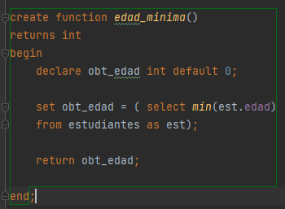
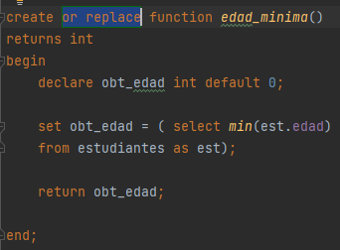

¿Cómo crear, modificar y cómo eliminar una función?

Slide 6


Para qué sirve la función CONCAT y como funciona en MYSQL
La función CONCAT en MySQL se utiliza para concatenar dos o más cadenas de texto y devolver una cadena resultante que contiene todas las cadenas concatenadas.

Slide 7


Para qué sirve la función SUBSTRING y como funciona en MYSQL
La función SUBSTRING en MySQL se utiliza para extraer una subcadena de una cadena de texto más grande, utilizando un índice de inicio y una longitud. Esto permite obtener una parte específica de la cadena original, en lugar de la cadena completa.

Slide 8


Para qué sirve la función STRCMP y como funciona en MYSQL
La función STRCMP en MySQL se utiliza para comparar dos cadenas de texto y devuelve un valor entero que indica si las cadenas son iguales o diferentes

Slide 9




Para qué sirve la función CHAR_LENGTH y LOCATE y como funciona en MYSQL
La función CHAR_LENGTH en MySQL se utiliza para determinar la longitud de una cadena de texto, es decir, el número de caracteres que contiene.
La función LOCATE en MySQL se utiliza para encontrar la posición de una subcadena dentro de una cadena de texto.

Slide 10

¿Cual es la diferencia entre las funciones de agresión y funciones creados por el DBA?
Las funciones de agregación en MySQL son funciones que se utilizan en las consultas SELECT para realizar cálculos sobre un conjunto de valores y devolver un único valor resultante.
Ejemplos de funciones de agregación en MySQL son SUM, COUNT, AVG, MAX y MIN.
Las funciones creadas por el DBA en MySQL son funciones que se crean utilizando la sentencia CREATE FUNCTION y que permiten a los usuarios definir sus propias funciones personalizadas.
Las funciones creadas por el DBA pueden aceptar uno o varios parámetros y devolver un valor.

Slide 11
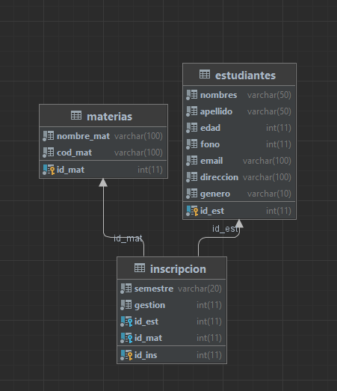
Crear la siguiente Base de datos y sus registros.

Slide 12
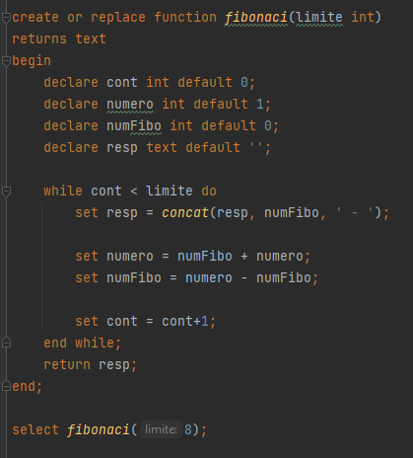
Crear una función que genere la serie Fibonacci

Slide 13
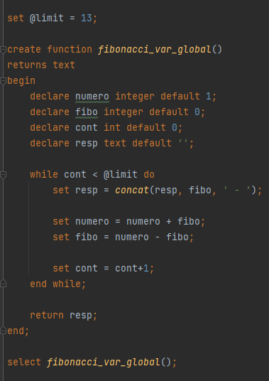

Crear una variable global a nivel BASE DE DATOS, generar serie fibonacci

Slide 14
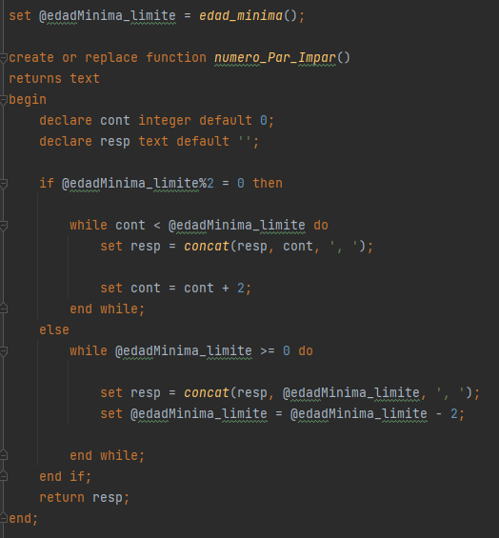
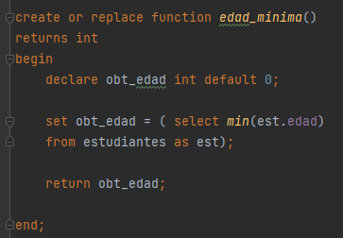

Crear una función no recibe parámetros (Utilizar WHILE, REPEAT o LOOP). Obtener edad mínima y generar números pares o impares

Slide 15
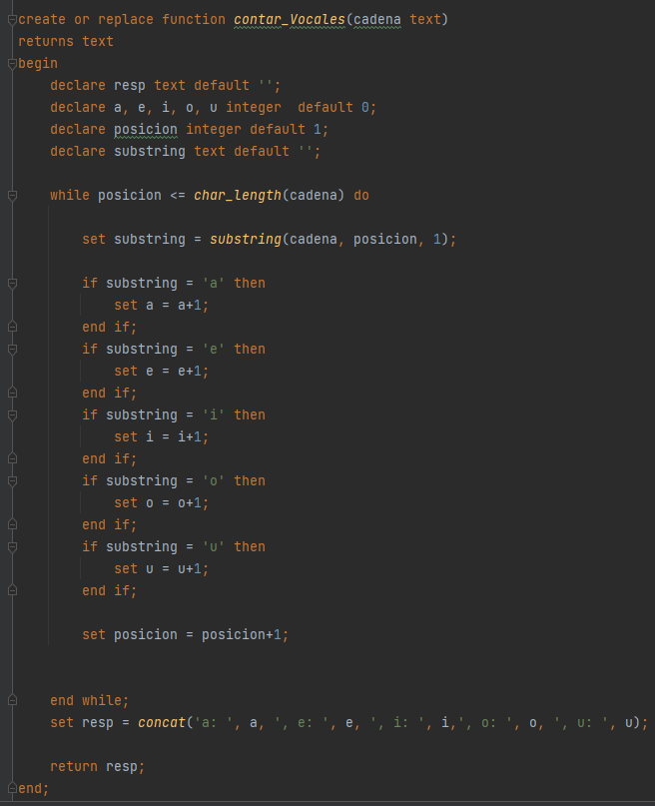

Crear una función que determina cuantas veces se repite las vocales.

Slide 16
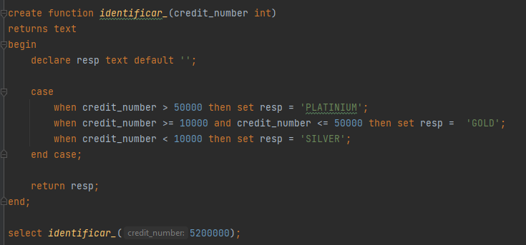

Crear una función que recibe un parámetro INTEGER

Slide 17
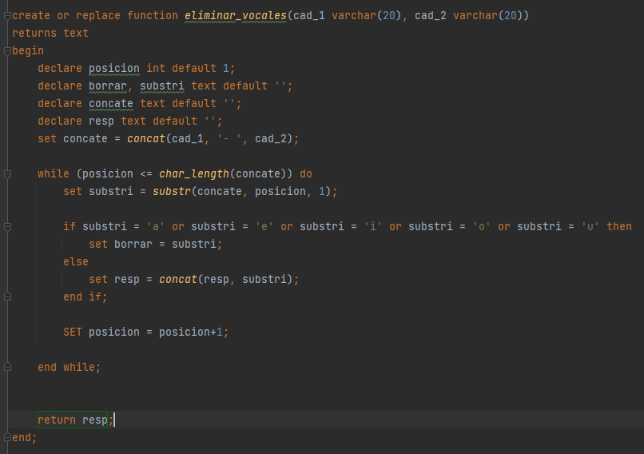

Crear una función que recibe 2 parámetros VARCHAR(20), VARCHAR(20). Eliminar las vocales

Slide 18
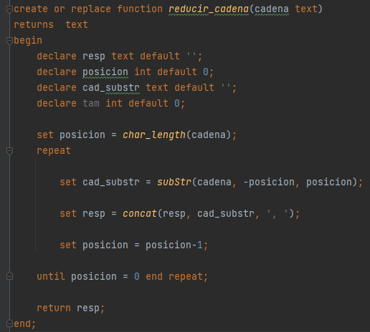

Crear una función que reciba un parámetro TEX En donde este parámetro deberá de recibir una cadena

